Slide 1
GPT-2 기반 다중 task처리
양호철, 장준서

Slide 2
목차
Sentiment classification
Paraphrase detection
Sonnet generation

Slide 3
1. Sentiment Classification
What is data problem?
-> class invalance
(sol) data rephrasing
What is model problem?
-> multiclass classification
(sol) cascade

Slide 4
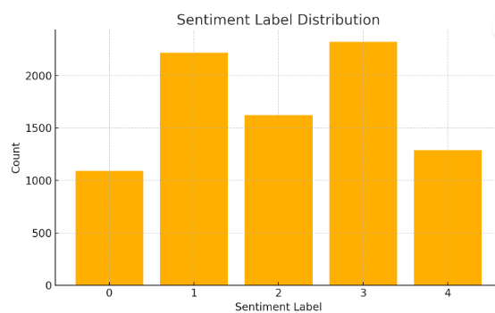
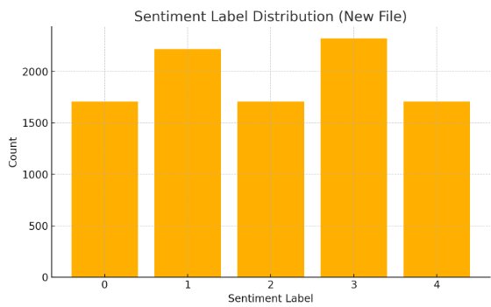
rephrasing

Slide 5
Cascade (2단)
FINE 0
0 | 1 | 2
COARSE
(0,1,2) | (3,4)
FINE 1
3 | 4

Slide 6
Cascade (3단)
FINE 0
FINE 2
(0 ,1) | 2
0 | 1
COARSE
(0,1,2) | (3,4)
FINE 1
3 | 4

Slide 7
1-1. Sentiment Classification (단일 모델 vs Cascade 모델)
1-2. Sentiment Classification
(Cascade 모델_2단 vs 3단)
모델 구조 | SST |  | CFIMDB
 | Dev Accuracy | Dev F1-score | Dev Accuracy | Dev F1-score
rephrasing X (단일) | 0.4614 | 0.4108 | 0.9429 | 0.9428
rephrasing O (단일) | 0.4514 | 0.4403 | 0.9551 | 0.9551
Joint-Cascade (2단) | 0.44142 | 0.42358 | - | -
epoch | 모델 구조 | SST
 |  | Dev Accuracy | Dev F1-score
30 | 2단 | 0.44142 | 0.42358
 | 3단 | 0.41871 | 0.41813
50 | 2단 | 0.42325 | 0.40681
 | 3단 | 0.42598 | 0.40769

Slide 8
2. Paraphrase Detection
What is data problem?
-> too much data
(sol) LoRA
What is key idea
for performance?
Hard Negative Priority

Slide 9
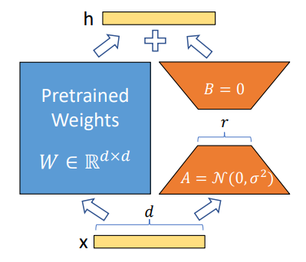
LoRA
Wx + A(Bx)

Slide 10
Hard Negative Priority
5 epoch
1 epoch
Model: best모델 load
Data: 틀렸지만 confidence는 높은 데이터

Slide 11
모델 | Dev Accuracy | F1-score
GPT-2 (기본 5 epoch) | 0.8288 | 0.8217
+ HNP (1 epoch) | 0.8050 | 0.8015
+ HNP (+ train데이터) | 0.8189 | 0.8133

Slide 12
3. Sonnet Generation
# BERTScore, Perplexity, BLEU…
-> 문장이 말이 되는가?를 평가
# Rhyme Accuracy
-> 문장이 시답게 형식을 갖추었는가?

Slide 13
- Rhyme loss 도입
: 각 행의 끝 단어 embedding 간의 cosine similarity를 고려하여, 인접한 행 간 운율(rhyme)이 맞도록 유도하는 보조 손실 함수
- 후처리 for 14행
: 최대 5회 재생성을 시도하며, 그 이후에도 기준을 만족하지 않으면 초과 행은 자르고 부족한 경우는 빈 행으로 보완

Slide 14
구성 | BERTScore | Perplexity | Rhyme Accuracy
기본 | 0.789 | 35.68 | 0.00
+ Rhyme Loss | 0.785 | 34.86 | 0.05
+ 후처리 (14줄) | 0.785 | 34.15 | 0.12

Slide 15
감사합니다

